Slide 1


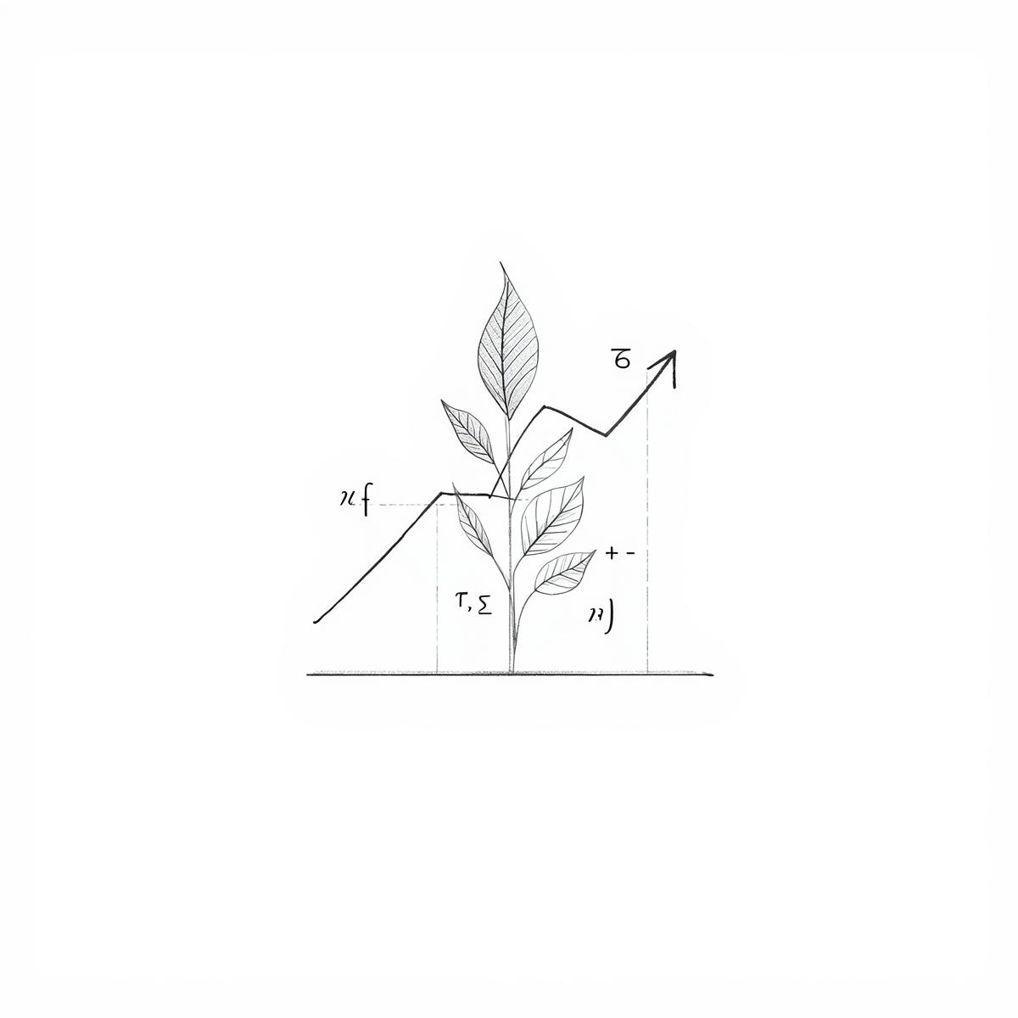
Mathe trifft BNE ein Projekt der MUED e.V.

Slide 2
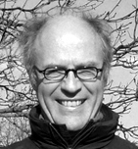
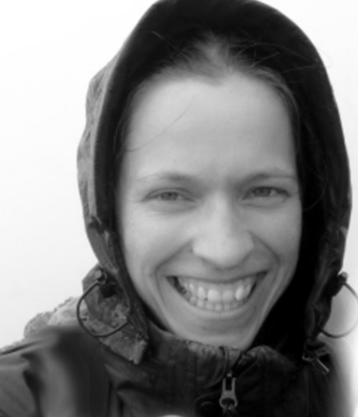
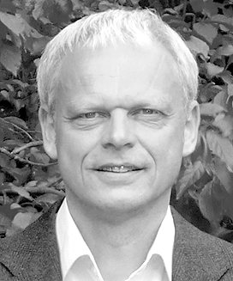
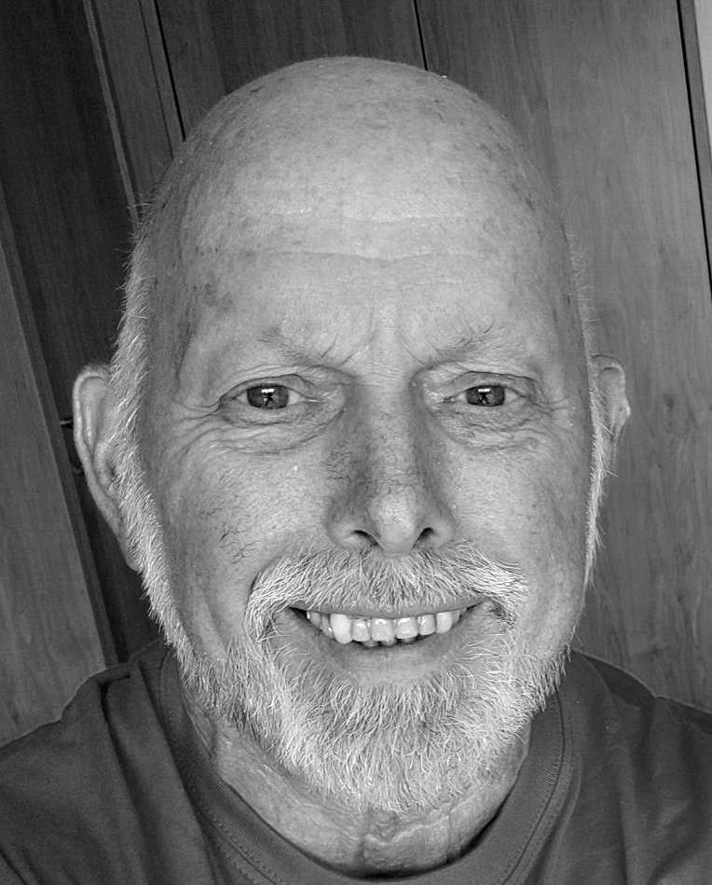
BNE-Offensive der MUED
MUED (Mathematik UnterrichtsEinheiten Datei): https://www.mued.de/
Gemeinschaft von engagierten Mathematiklehrkräften
gegründet 1977, ca. 600 Mitglieder
Ziel:
praxisnahe und handlungsorientierte Gestaltung des Mathematikunterrichts
Heinz Böer
Madlen Kimmritz
Christoph Maitzen
Antonius Warmeling

Slide 3
BNE-Offensive der MUED
Treffen etwa alle 4 Wochen online
Besprechung von Ideen zu BNE-Aufgaben und –konzepten
dazwischen Gegen- und Korrekturlesen, Einbeziehung weiterer Mitglieder
offen für weitere Aktive (auch außerhalb der MUED)
Heinz Böer
Madlen Kimmritz
Christoph Maitzen
Antonius Warmeling

Slide 4
BNE-Offensive der MUED
Kriterien für
Unterrichtsthemen,
Konstruktion von Aufgaben und
Gestaltung von Lernsituationen
liefern die beiden Orientierungsrahmen Globale Entwicklung (für den mittleren Bildungsabschluss und die Gymnasiale Oberstufe)

Slide 5

BNE-Offensive der MUED
Kriterien für
Unterrichtsthemen,
Konstruktion von Aufgaben und
Gestaltung von Lernsituationen
liefern die beiden Orientierungsrahmen Globale Entwicklung (für den mittleren Bildungsabschluss und die Gymnasiale Oberstufe)

Slide 6

BNE-Offensive der MUED
Kriterien für
Unterrichtsthemen,
Konstruktion von Aufgaben und
Gestaltung von Lernsituationen
liefern die beiden Orientierungsrahmen Globale Entwicklung (für den mittleren Bildungsabschluss und die Gymnasiale Oberstufe)

Slide 7
BNE-Offensive der MUED
Mathe trifft BNE
Unser Ziel ist es, Aufgaben für einen niederschwelligen Einsatz zu entwickeln, d.h.
Das nötige Vorwissen sollte überschaubar sein.
Es werden gängige mathematische Kenntnisse und Fähigkeiten genutzt.
Die Aufgaben sollten in ein bis drei Unterrichtsstunden zu bearbeiten sein.

Slide 8
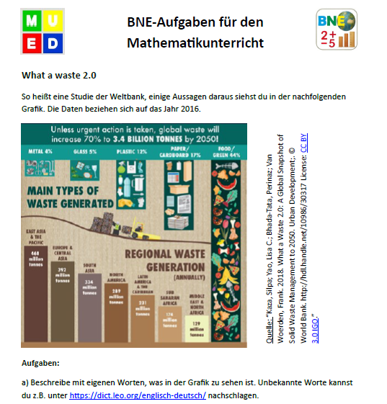
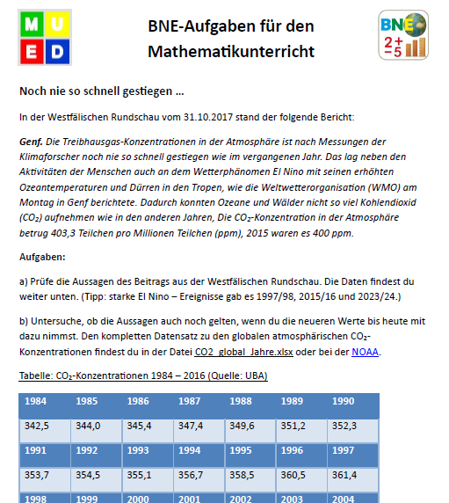
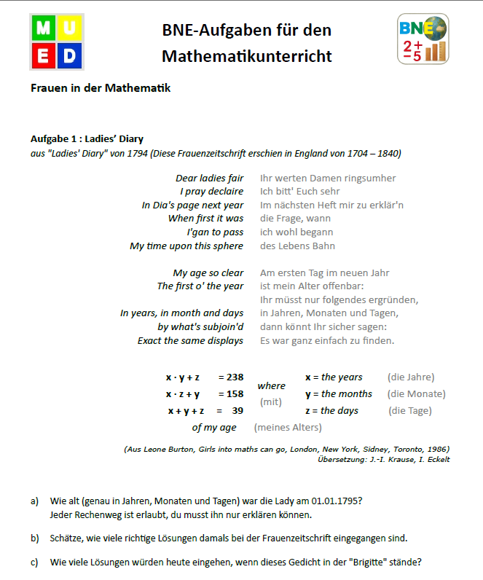
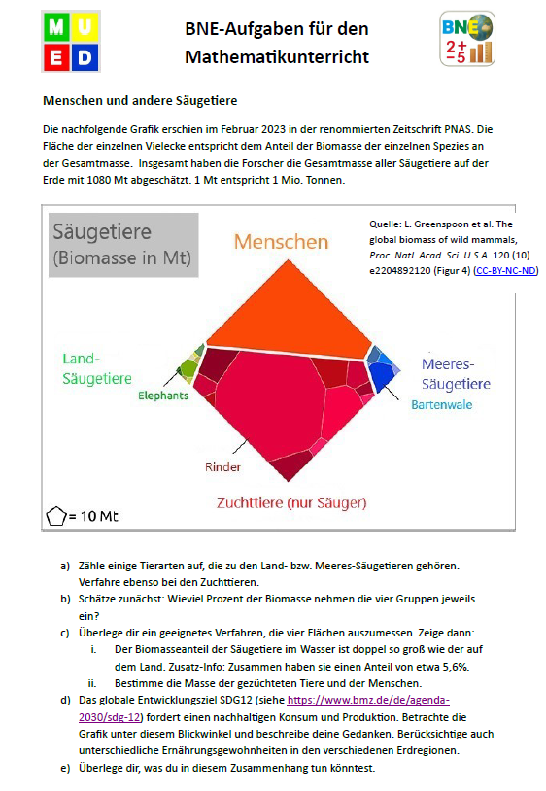
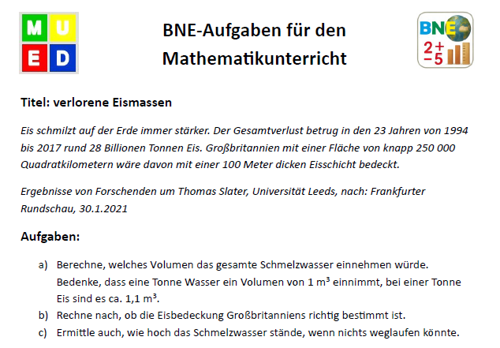
17 Arbeitsblätter für 17 SDGs

Slide 9
Wie wird die Offensive bekannt gemacht?
Angebot auf der MUED-Homepage
der Rundbrief der MUED
Workshop-Angebote auf verschiedenen Tagungen
Social Media

Slide 10
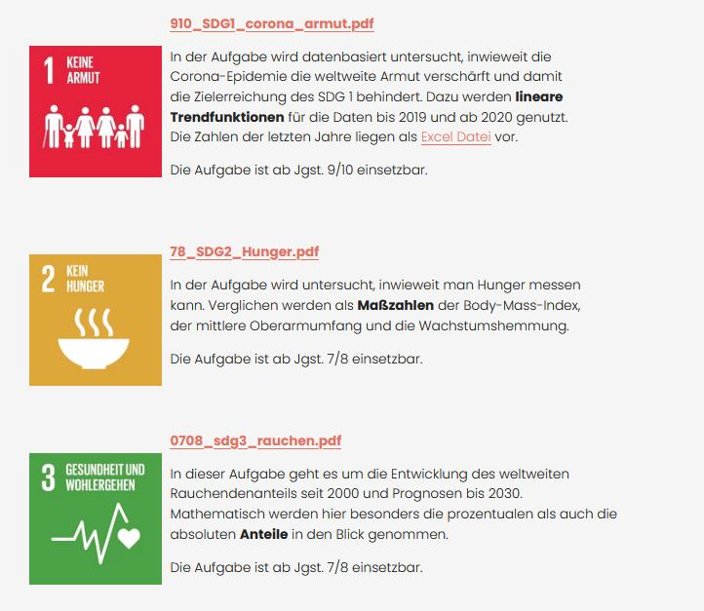
MUED-Homepage
Aktueller Stand:
17 Beispiele zu 17 Zielen ...
… stehen als pdf-Dateien frei zum Download zur Verfügung
https://www.mued.de/bne
…

Slide 11
MUED-Homepage
Aktueller Stand:
17 Beispiele zu 17 Zielen ...
… stehen als pdf-Dateien frei zum Download zur Verfügung
https://www.mued.de/bne
… weitere Beispiele können Mitglieder (demnächst) über eine BNE-Datenbank sowohl als pdf- als auch als editierbare Word-Dateien herunterladen.

Slide 12
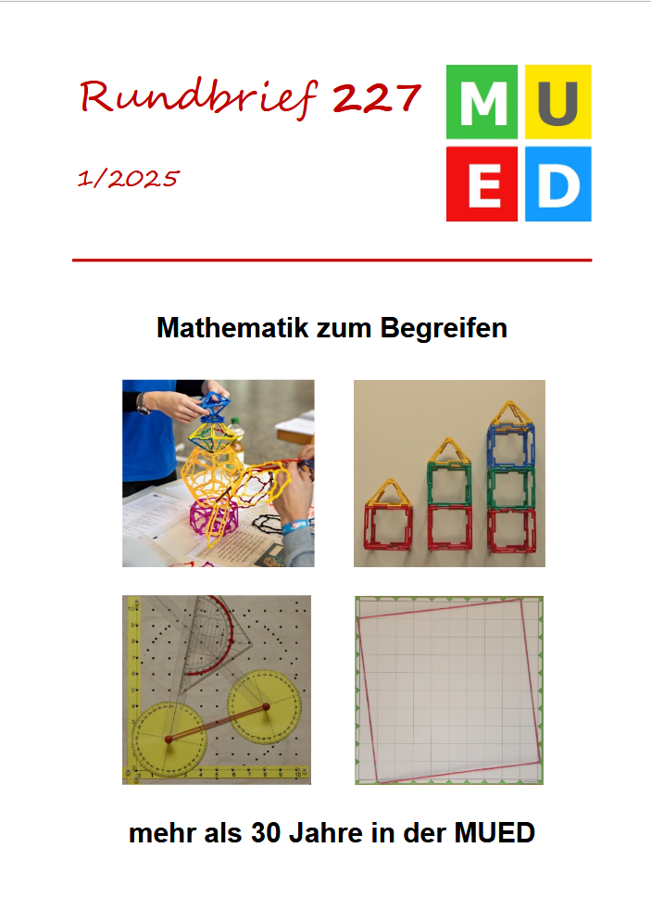
MUED-Rundbrief
MUED e.V. gibt viermal im Jahr einen Rundbrief heraus, ...
… der die Mitglieder über aktuelle Themen oder die Jahrestagung informiert,
… er kann auch von Nicht-Mitgliedern gelesen werden, weil er auf der Homepage frei verfügbar ist,
Thematischer Rundbrief aus 2025

Slide 13
MUED-Rundbrief
MUED e.V. gibt viermal im Jahr einen Rundbrief heraus, ...
… der die Mitglieder über aktuelle Themen oder die Jahrestagung informiert,
… er kann auch von Nicht-Mitgliedern gelesen werden, weil er auf der Homepage frei verfügbar ist,
Der zweite Rundbrief 2026 wird sich dem Thema „Bildung für nachhaltige Entwicklung“ widmen, Autor ist Christoph Maitzen.
Thematischer Rundbrief aus 2025

Slide 14

Workshop bei Tagungen
Mathe für alle (Uni Dortmund 6.9.2025)
Workshop: Klimakrise und Bevölkerungsentwicklung –
eine BNE-Aufgabe (nicht nur) für den Mathematikunterricht
Vor allem in den sozialen Medien tauchen immer wieder Posts auf, die die Bemühungen zur CO2-Minderung für überflüssig halten, weil deren Verfasser*innen das Weltbevölkerungswachstum für die entscheidende Größe halten. Das klingt auch logisch, denn mehr Menschen wollen essen, brauchen Energie etc. und sorgen damit auch für einen höheren Ausstoß von Klimagasen.
In diesem Workshop sollen die Teilnehmenden eine Unterrichtsidee zur Bildung für Nachhaltige Entwicklung (BNE) etwa ab Jahrgangsstufe 8 nachvollziehen, die die obige These datenbasiert unter die Lupe nimmt. Mit Würfeln und Scheiben werden die CO2-Emissionen und die Bevölkerungszahlen dargestellt - differenziert nach den 7 Regionen, wie sie die Weltbank definiert. So gelangen Lernenden mit Hand und Verstand zu neuen Perspektiven und damit neuen Erkenntnissen.

Slide 15
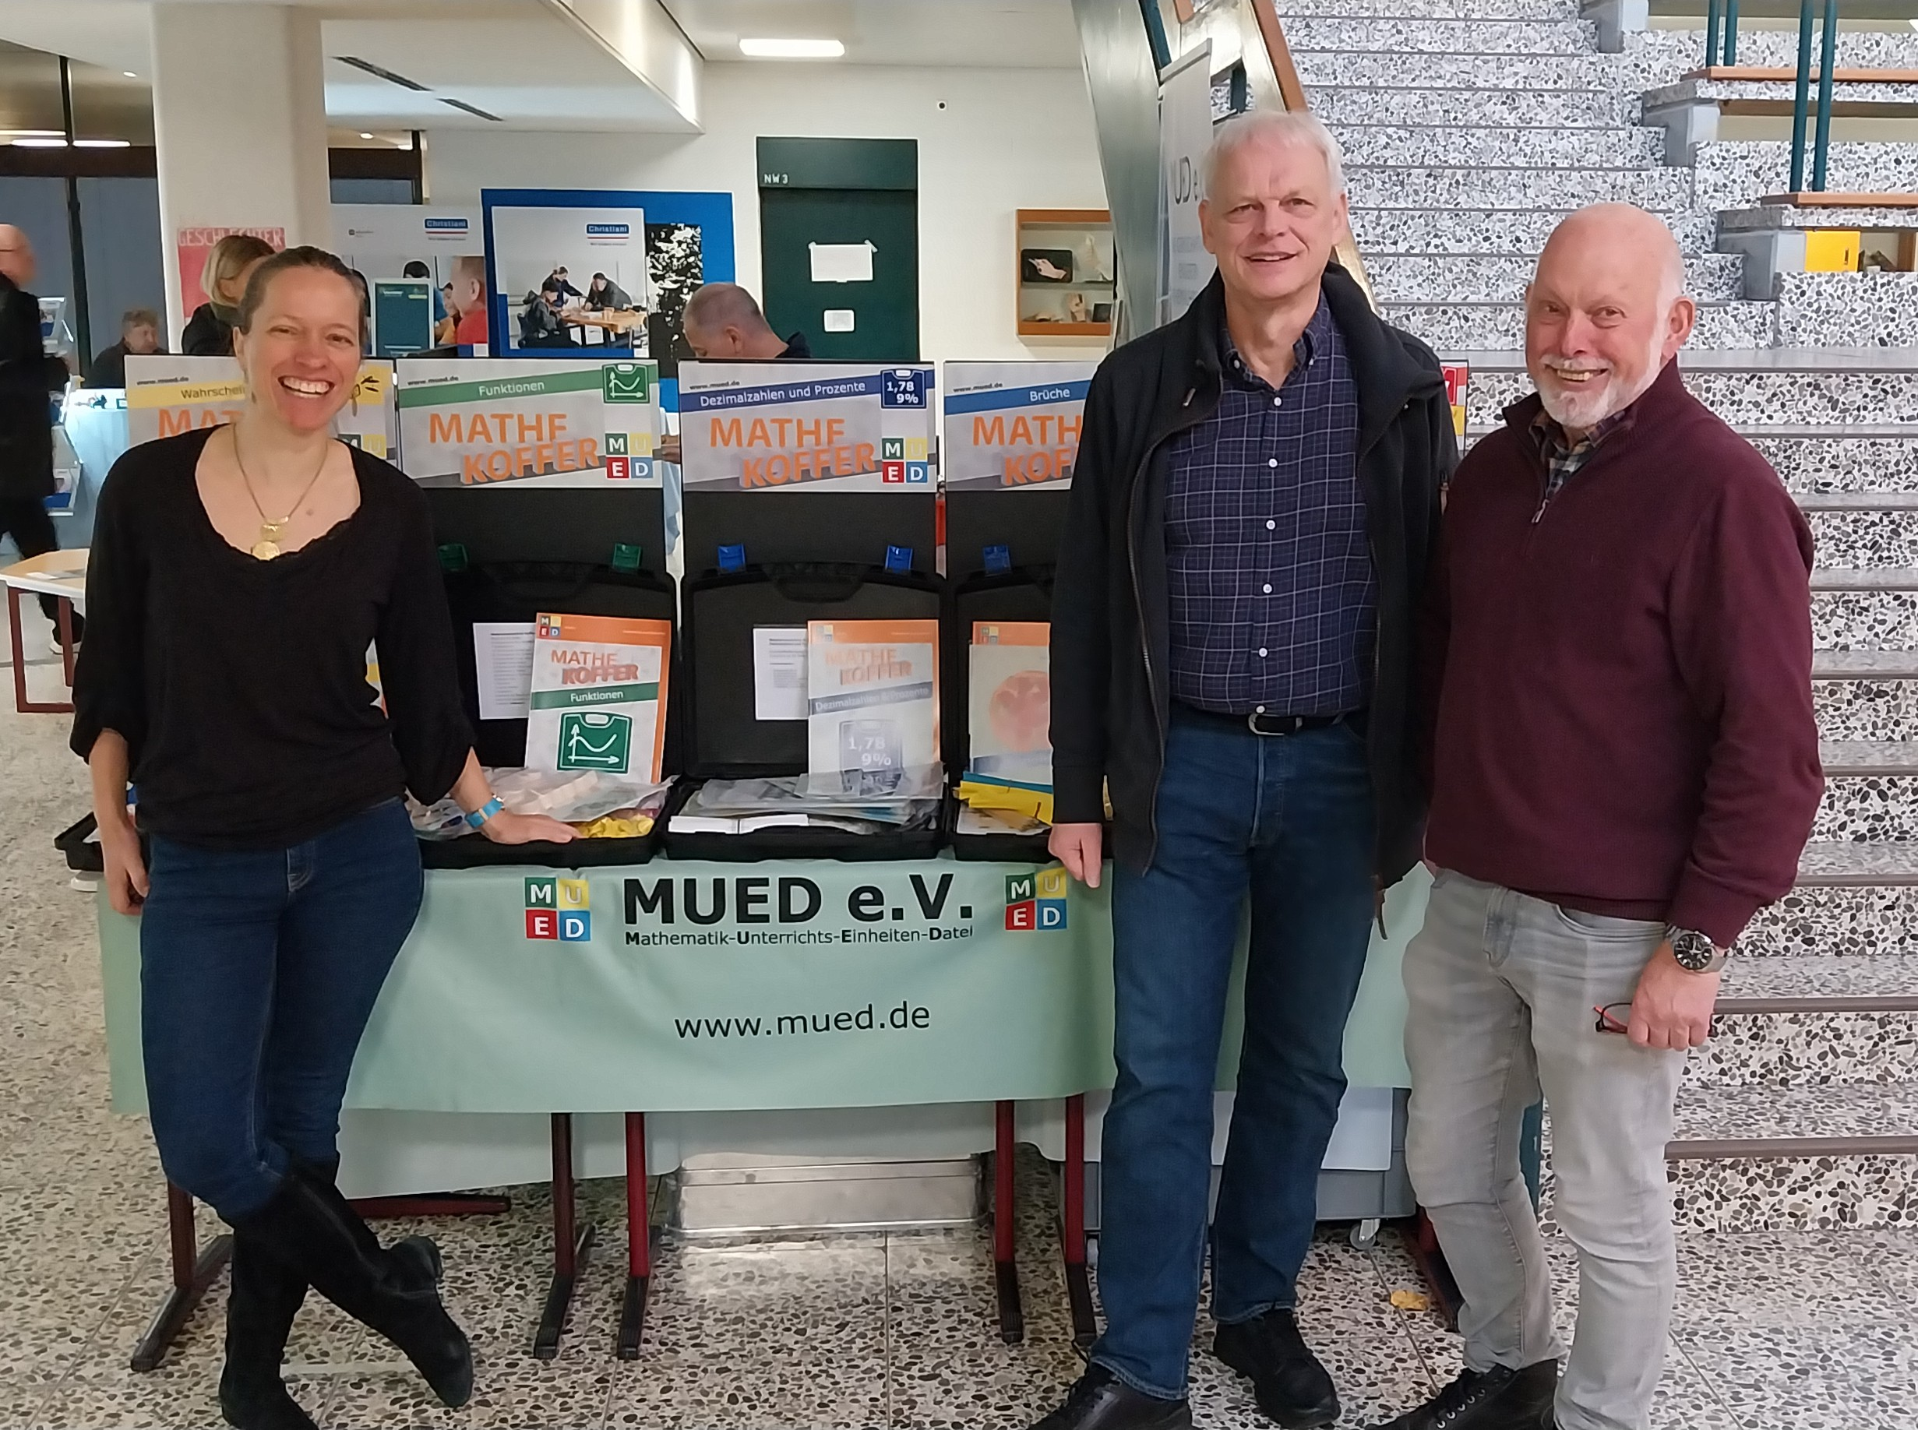
Workshop bei Tagungen
MNU Bremerhaven (10. – 11.11. 2025)
Dr. Madlen Kimritz: Mathe und Nachhaltigkeit - Materialien und Impulse für alle Jahrgänge (MUED)
Christoph Maitzen: Mathe und Nachhaltigkeit - Ist Mathematik ein BNE-affines Unterrichtsfach? (MUED)
Antonius Warmeling: Mathe und Nachhaltigkeit - Klimakrise und Bevölkerungsentwicklung (MUED) eine BNE-Aufgabe (nicht nur) für den Matheunterricht
Heinz Böer: BNE (Bildung für nachhaltige Entwicklung) auch im Mathematikunterricht, Sek.I und II (MUED)
Drei Workshops am Montag ….
…. und ein weiterer am Dienstag

Slide 16
Workshop bei Tagungen
MUED-Jahrestagung (13. – 17.11. 2025, Reinhardtswaldschule, Fuldatal)
Viele BNE-Themen für den Mathe-Unterricht
Die ganze Welt auf der Tischdecke – mit Hand und Verstand neue Erkenntnisse gewinnen

Slide 17
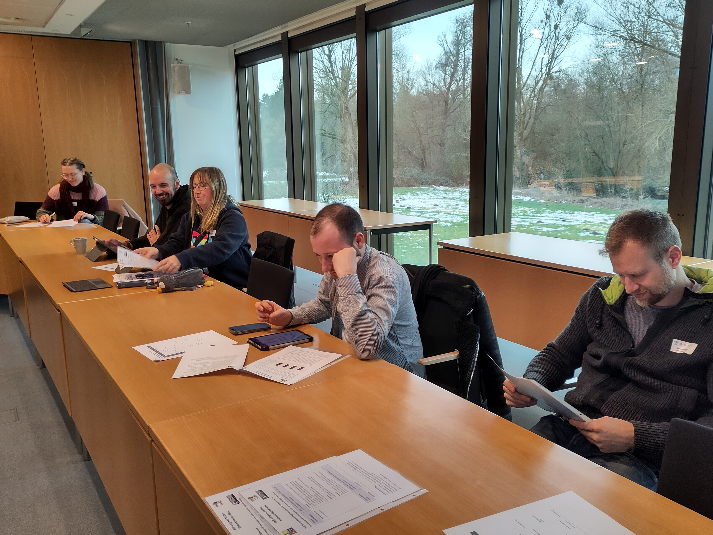
Workshop bei Tagungen
MNU JuLe-Tagung (31.1.2026 Heinz-Nixdorf Museumsforum Paderborn)
Mathe trifft BNE
Das Fach Mathematik kann und sollte wichtige Impulse für eine Bildung für nachhaltige Entwicklung (BNE) geben. In einem kurzen Input wird vorgestellt, welche Vorgaben der Orientierungsrahmen für den Lernbereich Globale Entwicklungen dazu macht. Mitglieder der MUED haben unter Berücksichtigung der BNE-Kernkompetenzen und der daraus abgeleiteten fachspezifischen Teilkompetenzen Aufgaben zu allen 17 globalen Entwicklungszielen (SDG - siehe z.B. https://sdg-indikatoren.de/) entwickelt. Die mathematischen Inhalte sind über die gesamte Sekundarstufe bis hin zur Oberstufe verteilt. Um einen niederschwelligen Zugang zu ermöglichen, sollte in der Regel ...
– das nötige Vorwissen überschaubar sein,
- gängige mathematische Kenntnisse und Fähigkeiten genutzt werden,
- die Aufgaben in ein bis max. drei Unterrichtsstunden zu bearbeiten sein.

Slide 18
Workshop bei Tagungen
Weitere Tagungen (geplant)
Mathe mal anders (Universität Köln, 21.3.2026)
MNU Bundeskongress in Saarbrücken (26. – 29. 3. 2026)

Slide 19
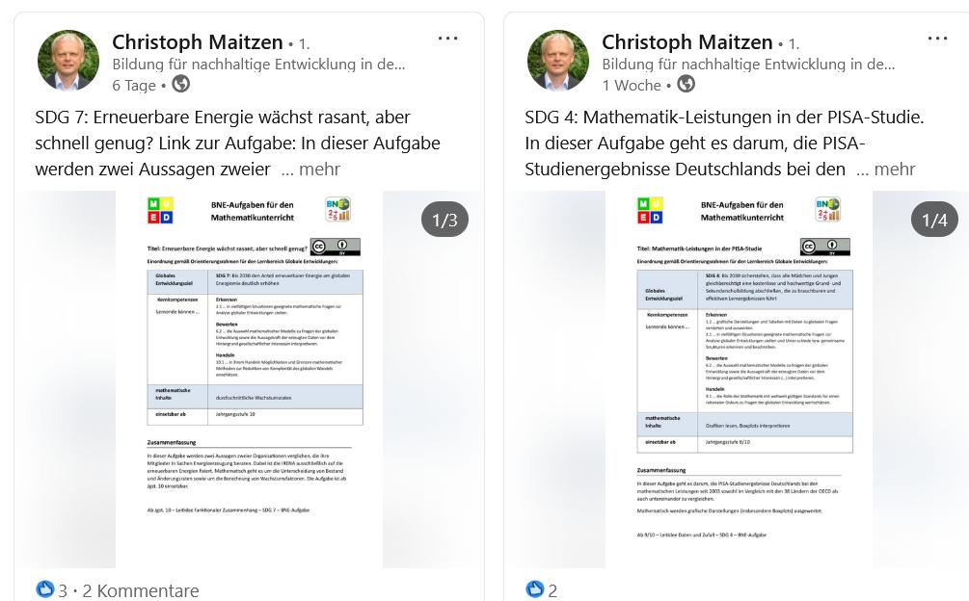
Social Media

Slide 20
Mathe trifft BNE
Unser Projekt zur Bewerbung für den
VEZ Ehrenamtspreis NRW
in der Kategorie Bildung

